Slide 1
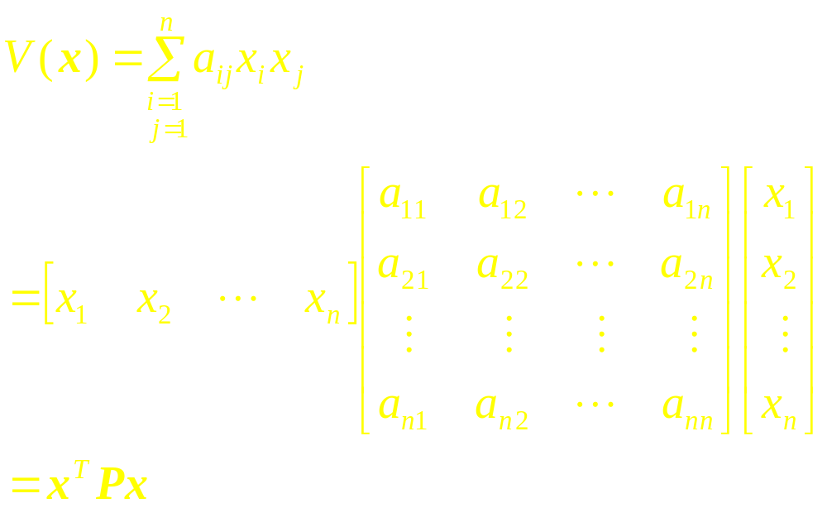
4．4 李亚普诺夫稳定性定理
4.4.1 二次型函数及其定号性
1. 二次型函数及二次型的矩阵表达式
二次型函数是一类特殊的标量函数，其可表示为
（4-20）

Slide 2
式中，P为二次型各项的系数构成的 实对称矩阵，称为二次型式（4-20）的权矩阵，即
(4-21)
式中, 为实数,且 。
式（4-20）表明，二次型函数 和其权矩阵P一一对应，可将二次型函数的定号性扩展到其对应权矩阵的定号性。

Slide 3
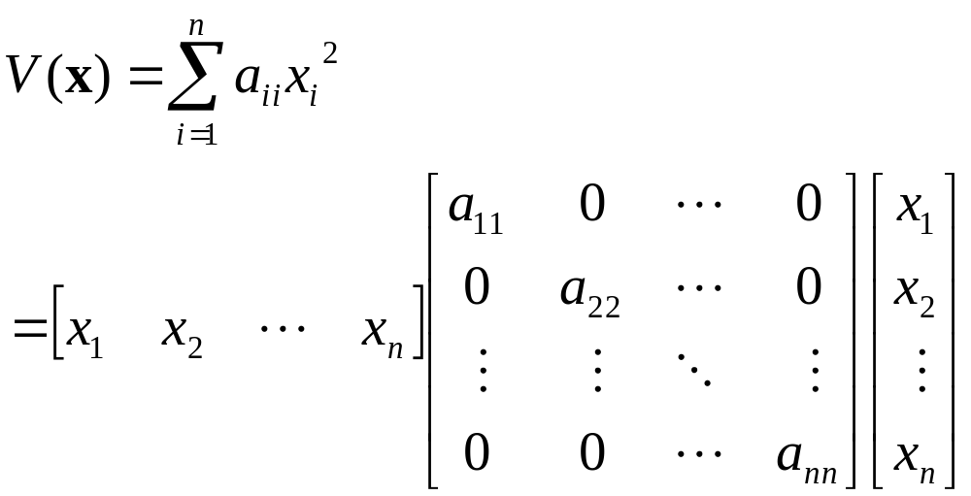
若二次型函数的权矩阵P为n阶实对角矩阵，则对应的二次型只含平方项，称为二次型的标准型，即
（4-22）
2．标量函数 的符号和性质
设V(x)为由n维状态向量x所定义的标量函数，
，且在 处，恒有V(x)=0。对所有在域 中的任何非零向量x，如果

Slide 4
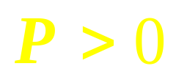



(1) V(x)>0，则称V(x)为正定的
(2) ，则称V(x)为半正定的
（3） ，即 为正定的,则称V(x)为负定的
（4） ，即 为半正定的,则称V(x)为半负定的
（5） 既可为正值也可为负值,则称 为不定的
在式（4-20）中，若V(x)正定,则称权矩阵P是正定的,且记为 。以此类推,可定义二次型权矩阵P的负定、半正定、半负定,并分别记为 、
、 。

Slide 5
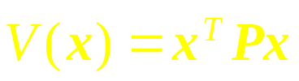
二次型函数 的定号性与其对应的权矩阵P的定号性一致,判别 的符号只要判别实对称矩阵P的符号即可。
3．塞尔维斯特(Sylvester)准则

Slide 6
(1)实对称矩阵P为正定的充要条件是矩阵P的各阶顺序主子式均大于零,即在式(4-21)中,有
(4-23)

Slide 7
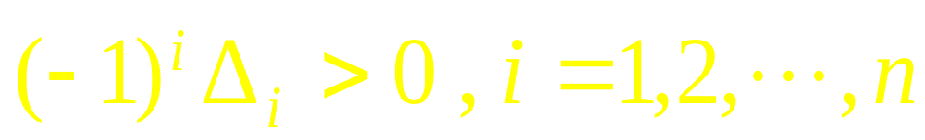
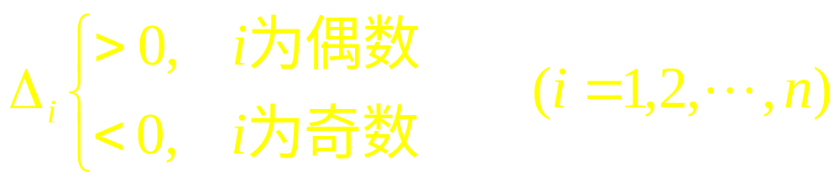
(2)实对称矩阵P为负定的充要条件是矩阵P的各阶顺序主子式满足
(4-24)
即

Slide 8
(3) 若实对称矩阵P为奇异矩阵，且它的所有主子式皆非负,则P为半 正定。若-P为半 正定矩阵，则P为半负定矩阵。

Slide 9
【例4-2】已知
试判定V(x)是否正定。
解 二次型V(x)可写成矩阵形式,即

Slide 10
则权矩阵P的各阶顺序主子式为
可见,权矩阵P的各阶顺序主子式均大于零,由Sylvester准则，可确定二次型V(x)正定。

Slide 11
4.4.2 李亚普诺夫第二法
定理4-1 设系统的状态方程为
（4-25）
且其平衡状态为 ,即有
如果存在一个具有连续一阶偏导数的标量函数V(x)， V(0)=0，且V(x,t)及其对时间的导数 满足以下条件：

Slide 12
1） 是正定的；
2） 是负定的。
则系统的平衡状态 是渐近稳定的。并称
是式（4-25）所示系统的一个李亚普诺夫函数。
进一步,若 还满足
3)
则系统的平衡状态 是大范围渐近稳定的。
定理4-1定理只给出了判断系统平衡状态渐近稳定的充分条件,而非充要条件。

Slide 13
【例4-4】已知非线性系统状态方程为
试分析其平衡状态的稳定性。

Slide 14
解 由系统平衡状态的方程
解出唯一平衡状态
选取标准二次型为李亚普诺夫函数，即
, 该函数是正定的。
沿任意状态轨迹对时间的导数为
将系统状态方程代入上式，得

Slide 15
显然,有 ;且当 时, ,故
负定。
因此,所选 是满足定理4-1条件的一个李亚普诺夫函数。而且当 时， ，根据定理4-1，系统在平衡点 处为大范围渐近稳定。

Slide 16
定理4-2 (渐近稳定判定定理2) 设系统的状态方程为
（4-27）
且其平衡状态为 ,即有
如果存在一个具有连续一阶偏导数的标量函数 ，
V(0)=0,且 及其对时间的导数 满足以下条件：

Slide 17
1） 是正定的；
2） 是半负定的；
3）但 在方程式(4-27)的非零解状态运动轨线上不恒等于零。
则系统在状态空间原点处的平衡状态是渐近稳定的。
进一步,若还有 时， ,则系统的平衡状态 是大范围渐近稳定的。

Slide 18
定理4-3 (判断稳定和不稳定的定理) 设系统的状态方程为
其平衡状态为 ,即有
且存在一个具有连续一阶偏导数的标量函数 ,
V(0)=0。
若 及其对时间的导数 满足

Slide 19
1) 是正定的;
2) 是半负定的
则系统原点处的平衡状态为在李亚普诺夫意义下稳定。

Slide 20
若 及其对时间的导数 满足
1) 是正定的;
2) 也是正定的。
则系统在原点处的平衡状态是不稳定的。

Slide 21
【例4-5】设系统的状态方程为
试确定平衡状态的稳定性。
解 显然，原点为系统唯一的平衡状态。选取标量函数V(x)为
该函数是正定的，而

Slide 22
可见, 半负定。由定理4-3知,系统在原点处的平衡状态一定是李亚普诺夫意义下稳定的。但为了进一步判定是否渐近稳定,则应判断 在非零解运动轨线是否恒为零。

Slide 23
设 ，则有 ，即有
和 ,代入系统状态方程得 和 。这就表明，只有在状态空间原点,才有 ;而在非零解运动轨线上， 不可能恒等于零。则由定理4-2知,原点是渐近稳定的平衡状态。又 时， ,故进一步可确定系统在原点处的平衡状态是大范围渐近稳定的。

Slide 24
李亚普诺夫函数 的存在形式并非唯一。对该例，若另选标量函数 为
是正定的，而
是负定的,因此所选 为系统的一个李亚普诺夫函数。
又 时， ,根据定理4-1，原点处的平衡状态是大范围内渐近稳定的。

Slide 25
【例4-6】设系统的状态方程为
式中,a为大于零的常数，试分析其平衡状态的稳定性。
解 显然，原点是系统的唯一平衡状态。
选取下列正定二次型函数
为可能的李亚普诺夫函数。则

Slide 26
可见, 在任意非零解运动轨线上， 恒等于零,因此,系统为在李亚普诺夫意义下稳定,但非渐近稳定。事实上,在任意 上, 均可保持为零,而 则保持为某常数,即
这表示系统自由运动的相轨迹是一系列以原点为中心的椭圆,即系统的零输入响应为无阻尼等幅振荡, 系统为在李亚普诺夫意义下稳定。但在经典控制理论中,这种系统称为不稳定系统。

Slide 27
【例4-7】设系统的状态方程为
试分析其平衡状态的稳定性。
解 原点是系统的唯一平衡状态。选 为下列正定二次型函数

Slide 28
沿任意状态轨迹对时间的导数
也是正定的。由定理4-3，该系统在原点处的平衡状态不稳定。

